Slide 1
Skizziere eine Strahlensatzfigur.
Beschreibe den 1. Strahlensatz in deinen eigenen Worten.
Beschreibe den 2. Strahlensatz in deinen eigenen Worten.

Slide 2
Wie lauten die Strahlensätze bei negativem Streckfaktor?

Slide 3








Wie lauten die Strahlensätze bei negativem Streckfaktor?
$$h$$
$$g$$
$$D$$
$$A$$
$$S$$
$$g||h$$
$$C$$
$$B$$

Slide 4












Strahlensätze (X)
Schneiden zwei Geraden mit dem Schnittpunkt $S$ zwei zueinander parallele Geraden, liegt eine Strahlensatzfigur vor.
Dabei gilt:
$\frac{\overline{SA}}{\overline{SC}}=\frac{\overline{SB}}{\overline{SD}}$
$\frac{\overline{AB}}{\overline{CD}}=\frac{\overline{SA}}{\overline{SC}}$ und $\frac{\overline{AB}}{\overline{CD}}=\frac{\overline{SB}}{\overline{SD}}$
$$h$$
$$g$$
$$D$$
$$A$$
$$\frac{ }{ }=\frac{ }{ }$$
$$S$$
$$g||h$$
$$C$$
$$\frac{ }{ }=\frac{ }{ }$$
$$\frac{ }{ }=\frac{ }{ }$$
$$B$$

Slide 5
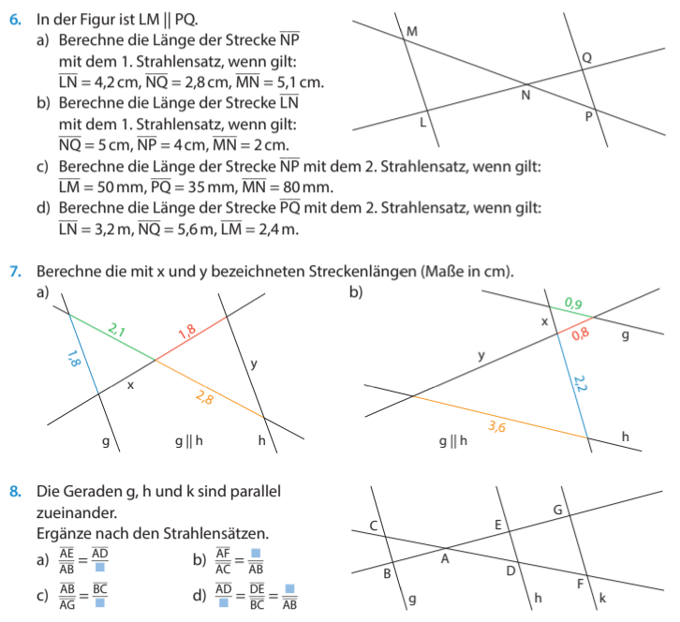
Fun189/6-8

Slide 6
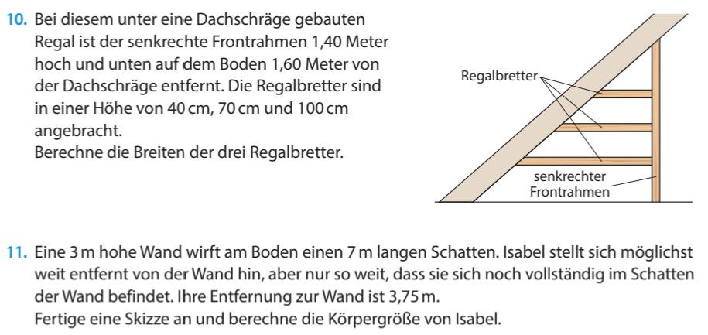
Bearbeite Fun190/10+11.

